Slide 1
Machine Learning Skills for ICT Professionals
ÉTAT D’AVANCEMENT DU PROJET ET RÉSULTAS DU TROISIÈME SEMESTRE

Slide 2
MACHINA INFORMATIONS CLÈS
RÉFÉRENCE DU PROJET
BUDGET
2020-1-FR01-KA202-080386
300 000,00 €
DURÉE DU PROJET
PROGRAMME DE FINANCEMENT
28 mois
Date de début : 01.09.2020
Date de fin : 31.12.2022
ERASMUS+

Slide 3
MACHINA : OBJECTIFS DU PROJET
Concevoir un programme commun d'enseignement et de formation professionnelle dans le domaine des technologies de l'information et de la communication, afin de doter les travailleurs du secteur des TIC des compétences techniques, non techniques et méta (soft) recherchées.
Introduire des méthodes de formation flexibles et des ressources pédagogiques novatrices en libre accès pour soutenir l'offre d'EFP et l'acquisition de compétences en apprentissage automatique (Machine Learning - ML).
Favoriser la reconnaissance et l'intégration des besoins en compétences en ML dans les cadres de compétences sectorielles et des systèmes de certification.
Améliorer l'information sur le marché du travail et les compétences en ML au niveau de l'UE.
Le projet a commencé en septembre 2020 et se terminera en décembre 2022.

Slide 4
GROUPES CIBLES
Les étudiants de l‘ I-VET.
Représentants du secteur et partenaires sociaux.
Les autorités publiques chargées de l'éducation et de l'accréditation.
Travailleurs des TIC ayant besoin d'un enseignement et formation professionnels continus.
Prestataires d'enseignement et de formation.

Slide 5
RÉSULTATS PRINCIPAUX
O1 : Résultats d'apprentissage de l'apprentissage automatique (ML)
O2 : Structure du programme MACHINA et ressources éducatives libres
O3 : Infrastructures des cours professionnels ouverts en ligne (VOOC)
O4 : Cadre pour la reconnaissance et l'intégration des compétences et des exigences en matière de ML dans les systèmes de certification et de normalisation.
E1- E5 : Journées nationales d'information MACHINA

Slide 6
AVANCEMENT DES ACTIVITÉS
O1 : Résultats d'apprentissage de l'apprentissage automatique (ML)
Collecte de preuves sur les besoins du marché du travail en terme de compétences en apprentissage automatique (ML).
Définition des résultats d'apprentissage MACHINA sur la base de l'analyse des preuves collectées et en identifiant les connaissances, les aptitudes et les compétences nécessaires pour chaque unité.

Slide 7
AVANCEMENT DES ACTIVITÉS
O2 : Structure du programme MACHINA et ressources éducatives libres
Les principaux résultats sont les suivants :
Conception de la structure du programme d'études en regroupant les résultats d'apprentissage en unités.
Début du développement des ressources pédagogiques.
Chaque unité d'apprentissage comporte au moins :
1 paragraphe d'introduction, 3-4 pages de notes de cours et 1 fichier de présentation avec 15-20 diapositives pour chaque leçon d'une unité d’apprentissage (Learning Unit – LU).
10 questions et réponses, 2 études de cas, 2 exercices pratiques, 15 questions à choix multiples (pour chaque unité d'apprentissage).

Slide 8
AVANCEMENT DES ACTIVITÉS
O2 : Structure du programme MACHINA et ressources éducatives libres
Au cours du 3ème semestre, les partenaires de MACHINA
ont réalisé ce qui suit :
Rapport sur les lignes directrices relatives à l'intégration de l'EFP.
Création d'un manuel du formateur.

Slide 9
AVANCEMENT DES ACTIVITÉS
O3 : Infrastructures des cours professionnels ouverts en ligne (VOOC)
Identifié et sélectionné les plateformes VOOC appropriées.
Traduction de toutes les activités en 6 langues.
Génération de matériel descriptif.
Élaboration d'un modèle de certificat d'achèvement de cours.

Slide 10
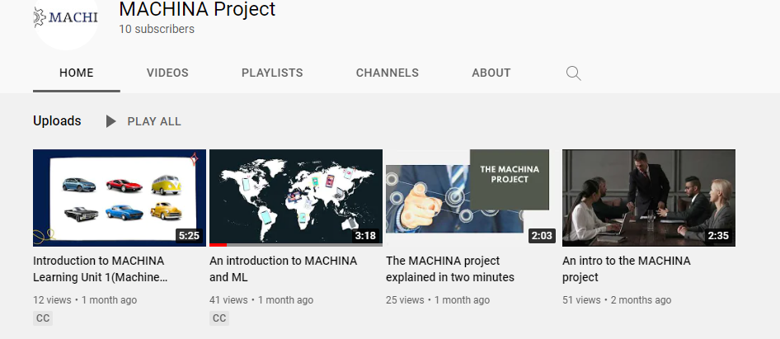
AVANCEMENT DES ACTIVITÉS
Vidéo d'introduction produite par chaque partenaire et publiée sur YouTube, sous-titrée en plusieurs langues.
Début de la création des vidéos pour chacune des 6 unités d’apprentissage.

Slide 11
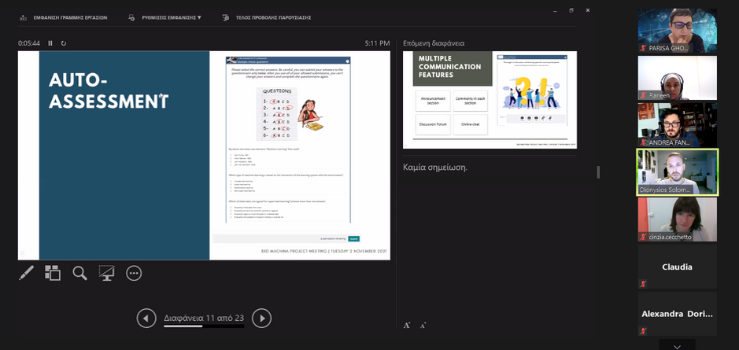
LA 3ÈME RÉUNION DE PROJET
La troisième réunion du projet MACHINA devait initialement se tenir à Athènes, en Grèce. En raison des diverses restrictions liées à la Covid-19, la réunion a été organisée virtuellement via Zoom.
Lors de cette réunion, les partenaires ont résumé les progrès réalisés au cours du 2ème semestre et ont discuté des principales activités du 3ème semestre. L'état d'avancement des supports d'apprentissage développés pour le cours de formation MACHINA a été présenté, en soulignant les points importants à prendre en compte lors de la diffusion des supports.

Slide 12
RÉSULTATS DU 3ÈME SEMESTRE
Sur la base des idées et des concepts présentés lors de la troisième réunion, les partenaires vont créer :
Un chapitre du VOOC.
Le manuel du formateur.
Un rapport sur les directives d'intégration de l'EFP.
Un outil en ligne que le projet adoptera pour les matériaux développés.
En outre, les partenaires vont préparer et déployer les infrastructures VOOC MACHINA et développer des matériels pédagogiques VOOC supplémentaires.
La prochaine réunion des partenaires aura lieu en mars 2022 à Bucarest, en Roumanie.

Slide 13
LES PRINCIPALES TÂCHES À VENIR POUR LE 4ÈME SEMESTRE
Infrastructures des cours professionnels ouverts en ligne (VOOC)
Course pilote et mise au point
du VOOC MACHINA
O3
O3-T3
Cours pilote en ligne de 3 semaines en anglais.
Rapport d'évaluation.
Mise au point des infrastructures VOOC.

Slide 14
LES PRINCIPALES TÂCHES À VENIR POUR LE 4ÈME SEMESTRE
Déclaration de soutien à la reconnaissance sociale des résultats d'apprentissage MACHINA
Déclaration de soutien (signée par au moins 30 parties prenantes)
O4-T1
O4
Spécifications d'une qualification professionnelle européenne en apprentissage automatique pour les travailleurs des TIC
Profile de la qualification
O4-T2

Slide 15
PARTNERS
UCBL - Lyon, France
ACADEMY - Rome, Italie
ANC - Bucharest, Romanie
EXELIA - Athens, Grèce
L3S - Hannover, Allemagne

Slide 16
CONTACT
Parisa Ghodous
Professeur
SOC, LIRIS UMR 5205
Université Claude Bernard Lyon 1
E-mail: parisa.ghodous@univ-lyon1.fr
FOLLOW US:
Le soutien de la Commission européenne à la production de cette publication ne constitue pas une approbation de son contenu, qui n'engage que ses auteurs, et la Commission ne peut être tenue responsable de l'usage qui pourrait être fait des informations qu'elle contient.

